Slide 1
C程序设计
讲师：徐红波
Email: x_h_b@tom.com

Slide 2
第4章 最简单的C程序设计—顺序程序设计
在第1章中介绍了几段简单的C程序，在第3章中介绍了程序中用到的一些基本要素(常量、变量、运算符、表达式等)，它们是构成程序的基本成分。本章将介绍几种简单的C语句以及怎样利用它们编写简单的程序。

Slide 3
4.1 C语句概述
C语言的语句用来向计算机系统发出操作指令。一个语句经编译后产生若干条机器指令。一个实际的程序应当包含若干语句。C语句都是用来完成一定操作任务。声明部分的内容不应称为语句。如 “int a;”不是一条C语句，它不产生机器操作，而只是对变量的定义。

Slide 4
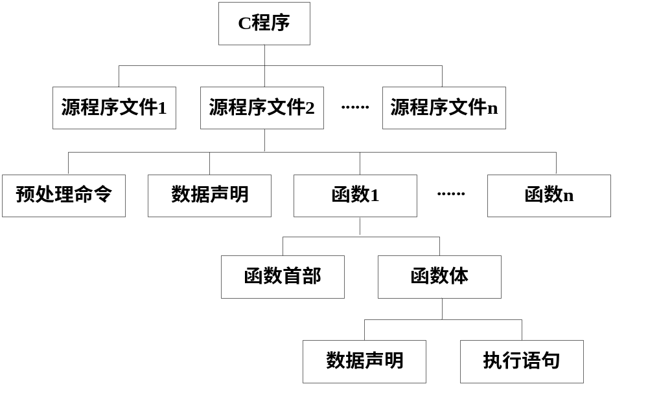
C程序结构：

Slide 5
C语句分为以下5类：
(1)控制语句。控制语句用于完成一定的控制功能。C只有9种控制语句：
if() … else …
for() …
while() …
do … while()
continue
break
switch
goto
return

Slide 6
(2)函数调用语句。函数调用语句由一个函数调用加一个分号构成。
(3)表达式语句。表达式语句由一个表达式加一个分号构成。
(4)空语句：；。
(5)复合语句。可以用{}把一些语句括起来成为复合语句。

Slide 7
4.2 赋值语句
赋值语句是由赋值表达式加上一个分号构成。

Slide 8
4.3 数据输入输出的概念及在C语言中的实现
(1)所谓输入输出是以计算机主机而言的。从计算机向外部输出设备(如显示器、打印机等)输出数据成为输出，从输入设备(如键盘、鼠标、扫描仪等)向计算机输入数据称为输入。
(2)C语言本身不提供输入输出语句，输入和输出操作是由C函数库中的函数来实现的。C语言函数库中有一批“标准输入输出函数”，它是以标准的输入输出设备为输入输出对象的。其中有putchar、getchar、printf、scanf、puts、gets。
(3)在使用系统库函数时，要用预编译命令“#include”将有关的“头文件”包括到用户源文件中。在头文件中包含了调用函数时所需的有关信息。

Slide 9
4.4 字符数据的输入输出
4.4.1 putchar函数
putchar函数(字符输出函数) 的作用是向标准输出设备输出一个字符。
函数原型：int putchar(char ch);

Slide 10
[例4.1]输出单个字符
#include <stdio.h>
void main()
{
char a, b, c;
a=‘B’; b=‘O’; c=‘Y’;
putchar(a); putchar(b); putchar(c); putchar(‘\n’);
}

Slide 11
4.4.2 getchar函数
getchar函数(字符输入函数)的作用是从标准输入设备输入一个字符。
函数原型：int getchar();
函数的值就是从输入设备得到的字符。

Slide 12
[例4.2]输入单个字符
#include <stdio.h>
void main()
{
char c;
c=getchar();
putchar(c);
putchar(‘\n’);
}

Slide 13
4.5 格式输入与输出
C语言的格式输入输出的规定比较繁琐，用的不对就得不到预期的结果，而输入输出又是最基本的操作，几乎每一个程序都包含输入输出。

Slide 14
4.5.1 printf函数
printf函数(格式输出函数)的作用是向终端(或系统隐含指定的输出设备)输出若干个任意类型的数据。
1、printf函数
printf(格式控制, 输出表列)
格式控制是用双撇号括起来的字符串，包括两种信息。
①格式说明。格式说明由“%”和格式字符组成，作用是将输出的数据转换为指定的格式输出。
②普通字符。普通字符即需要原样输出的字符。
输出表列是需要输出的一些数据。可以是表达式。

Slide 15
2、格式字符
输出时对不同类型的数据要使用不同的格式字符。
(1)d格式符：用来输出十进制整数。
①%d：按十进制整型数据的实际长度输出。
②%md：m为指定的输出字段的宽度。如果数据的位数小于m，则左端补以空格。若大于m，则按实际位数输出。
③%ld：输出长整型数据。

Slide 16
(2)o格式符：以八进制整数形式输出整数。由于是将内存单元中的各位的值按八进制形式输出，因此输出的数值不带符号，即将符号位也一起作为八进制数的一部分输出。

Slide 17
(3)x格式符：以十六进制数形式输出整数。同样不会出现负的十六进制数。

Slide 18
(4)u格式符：用来输出unsigned型数据，即无符号数，以十进制整数形式输出。一个有符号整数(int型)也可以用%u格式输出；反之，一个unsigned型数据也可以用%d格式输出。按相互赋值的规则处理。unsigned型数据也可用%o或%x格式输出。

Slide 19
[例4.3]无符号数据的输出
#include <stdio.h>
void main()
{
unsigned int a=65535;
int b=-2;
printf(“a=%d, %o, %x, %u\n”, a, a, a, a);
printf(“b=%d, %o, %x. %u\n”, b, b, b, b);
}

Slide 20
(5)c格式符：用来输出一个字符。一个整数，只要它的值在0～255范围内，也可以用字符形式输出，在输出前，系统会将该整数作为ASCII码转换成相应的字符；反之，一个字符数据也可以用整数形式输出。
[例4.4]字符数据的输出
#include <stdio.h>
void main()
{
char c=‘a’;
int i=97;
printf(“%c, %d\n”, c, c);
printf(“%c, %d\n”, i, i);
}

Slide 21
(6)s格式符：用来输出一个字符串。
①%s：将字符串的内容全部输出。
②%ms：输出的字符串占m列，如果字符串本身长度大于m，则突破m的限制，将字符串全部输出。若串长小于m则左补空格。
③%-ms：如果串长小于m，则在m列范围内，字符串向左靠，右补空格。
④%m.ns：输出占m列，但只取字符串中左端n个字符。这n个字符输出在m列的右侧，左补空格。
⑤%-m.ns：m、n含义同上，n个字符输出在m列范围的左侧，右补空格。如果n>m，则m自动取n值，即保证n个字符正常输出。

Slide 22
[例4.5]字符串的输出
#include <stdio.h>
void main()
{
printf(“%3s,%7.2s,%.4s,%-5.3s\n”,
”CHINA”,”CHINA”,”CHINA”,”CHINA”);
}

Slide 23
(7)f格式符：用来输出实数(包括单、双精度)，以小数形式输出。
①%f：不指定字段宽度，由系统自动指定，使整数部分全部输出，并输出6位小数。在输出的数字中并非全部数字都是有效数字。单精度实数的有效位数一般为7位。

Slide 24
[例4.6]输出实数时的有效位数
#include <stdio.h>
void main()
{
float x, y;
x=111111.111;
y=222222.222;
printf(“%f\n”, x+y);
}

Slide 25
[例4.7]输出双精度数时的有效位数
#include <stdio.h>
void main()
{
double x, y;
x=1111111111111.111111111;
y=2222222222222.222222222;
printf(“%f\n”, x+y);
}

Slide 26
②%m.nf：指定输出的数据共占m列，其中有n位小数。如果数值长度小于m，则左端补空格。
③%-m.nf：与%m.nf基本相同，只是使输出的数值向左端靠，右端补空格。

Slide 27
[例4.8]输出实数时指定小数位数
#include <stdio.h>
void main()
{
float f=123.456;
printf(“%f %10f %10.2f %.2f %-10.2f\n”, f, f, f, f, f);
}

Slide 28
(8)e格式符：以指数形式输出实数。
①%e：不指定输出数据所占的宽度和数字部分的小数位数，有的C编译系统自动指定给出数字部分的小数位数为6位，指数部分占5位(如e+002)，指数符占1位，指数占3位。数值按规范化指数形式输出(即小数点前必须有而且只有1位非零数字)。
②%m.ne和%-m.ne：m、n和-字符的含义与前相同。n指输出的数据的小数部分的小数位数。

Slide 29
(9)g格式符：用来输出实数，根据数值的大小，自动选f格式或e格式(选择输出时占宽度较小的一种)，且不输出无意义的零。

Slide 30
printf格式字符：
格式字符 | 说明
d，i | 以带符号的十进制形式输出整数(正数不输出符号)
o | 以八进制无符号形式输出整数(不输出前导符0)
x,X | 以十六进制无符号形式输出整数(不输出前导符0x)，用x则输出十六进制数的a～f时以小写形式输出。用X时，则以大写字母输出
u | 以无符号十进制形式输出整数
c | 以字符形式输出，只输出一个字符
s | 输出字符串
f | 以小数形式输出单、双精度实数，隐含输出6位小数
e,E | 以指数形式输出实数，用e时指数以“e”表示，用E时指数以“E”表示
g,G | 选用%f或%e格式中输出宽度较短的一种格式，不输出无意义的0。用G时，若以指数形式输出，则指数以大写表示

Slide 31
在格式说明中在%和上述格式字符间可以插入以下几种附加符号(又称修饰符)：
字符 | 说明
l | 用于长整型整数，可加在格式符d、o、x、u前面
m(代表一个正整数) | 数据最小宽度
n(代表一个正整数) | 对实数，表示输出n位小数；对字符串， 表示截取的字符个数
- | 输出的数字或字符在域内向左靠

Slide 32
在使用printf函数时还有几点要说明：
(1)除了X、E、G外，其他格式字符必须用小写字母，如%d不能写成%D。
(2)可以在printf函数中的“格式控制”字符串内包含“转义字符”。
(3)格式说明的一般格式：
%[<修饰符>]<格式字符>
(4)如果想输出字符“%”，则应该在“格式控制”字符串中用连续两个%表示。

Slide 33
4.5.2 scanf函数
1、一般形式
scanf(格式控制，地址表列)
“格式控制”的含义同printf函数；“地址表列”是由若干个地址组成的表列，可以是变量的地址，或字符串的首地址。

Slide 34
[例4.9]用scanf函数输入数据
#include <stdio.h>
void main()
{
int a, b, c;
scanf(“%d%d%d”, &a, &b, &c);
printf(“%d,%d,%d\n”, a, b, c);
}

Slide 35
2、格式说明
格式字符 | 说明
d，i | 用来输入有符号的十进制整数
u | 用来输入无符号的十进制整数
o | 用来输入无符号的八进制整数
x，X | 用来输入无符号的十六进制整数（大小写作用相同）
c | 用来输入单个字符
s | 用来输入字符串，将字符串送到一个字符数组中，在输入时以非空白字符开始，以第一个空白字符结束。字符串以串结束标志’\0’作为其最后一个字符
f | 用来输入实数，可以用小数形式或指数形式输入
e，E，g，G | 与f作用相同，e与f、g可以互相替换（大小写作用相同）

Slide 36
scanf的附加格式说明字符：
字符 | 说明
l | 用于输入长整型数据（可用%ld，%lo，%lx，%lu）以及double型数据（用%lf或%le）
h | 用于输入短整型数据（可用%hd，%ho，%hx）
域宽 | 指定输入数据所占宽度（列数），域宽应为正整数
* | 表示本输入项在读入后不赋给相应的变量

Slide 37
说明：
(1)对unsigned型变量所需的数据，可以用%u，%d或%o，%x格式输入。
(2)可以指定输入数据所占列数，系统自动按它截取所需数据。
(3)如果在%后有一个“*”附加说明符，表示跳过它指定的列数。
(4)输入数据时不能规定精度。

Slide 38
3、使用scanf函数时应注意的问题
(1)scanf函数中的”格式控制“后面应当是变量地址，而不应是变量名。
(2)如果在”格式控制“字符串中除了格式说明以外还有其他字符，则在输入数据时在对应位置应输入与这些字符相同的字符。
(3)在用”%c”格式输入字符时，空格字符和“转义字符”都作为有效字符输入。
(4)在输入数据时，遇以下情况时认为该数据结束。
①遇空格，或按“回车”或“跳格”键；
②按指定的宽度结束，如“%3d”，只取3列；
③遇非法输入。

Slide 39
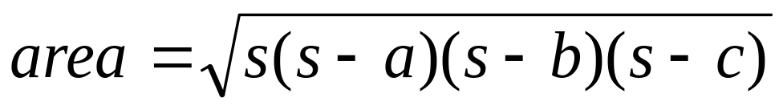
4.6 顺序结构程序设计举例
[例4.10]输入三角形的三边长，求三角形面积
其中s = (a+b+c)/2
#include <math.h>
main()
{
float a, b, c, s, area;
scanf(“%f, %f, %f”, &a, &b, &c);
s=1.0/2*(a+b+c);
area=sqrt(s*(s-a)*(s-b)*(s-c));
printf(“a=%7.2f, b=%7.2f, c=%7.2f, s=%7.2f\n”, a, b, c, s);
printf(“area=%7.2f\n”, area);
}

Slide 40
[例4.11]从键盘输入一个大写字母，要求改用小写字母输出
#include <stdio.h>
void main()
{
char c1, c2;
c1=getchar();
printf(“%c, %d\n”, c1, c1);
c2=c1+32;
printf(“%c, %d\n”, c2, c2);
}

Slide 41
[例4.12]求ax²+bx+c=0方程的根。a,b,c由键盘输入，设b²-4ac>0
#include <math.h>
main()
{
float a, b, c, disc, x1, x2, p, q;
scanf(“a=%f, b=%f, c=%f”, &a, &b, &c);
disc=b*b-4*a*c;
p=-b/(2*a);
q=sqrt(disc)/(2*a);
x1=p+q;
x2=p-q;
printf(“x1=%5.2f\nx2=%5.2f\n”, x1, x2);
}

Slide 42
习题
4.8 输入圆半径，求圆周长、圆面积。用scanf输入数据，输出计算结果，输出时要求有文字说明，取小数点后2位数字。请编程序。
4.9 输入一个华氏温度，要求输出摄氏温度。公式为c=5/9*(F-32)。输出要有文字说明，取2位小数。

